Slide 1
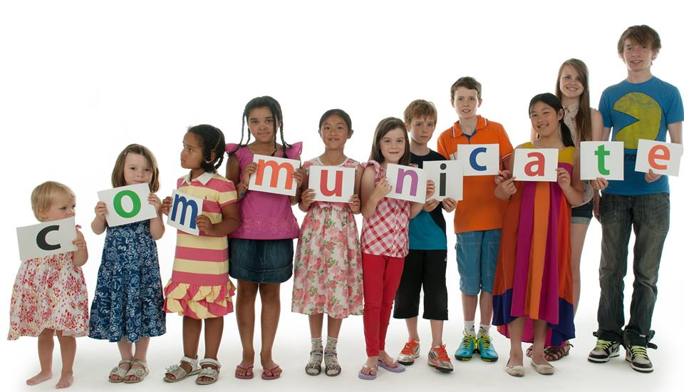
yAPILANDIRILMIŞ DİL Öğretİm Teknİklerİ
Arş. Gör. Dr. Emrah Gülboy

Slide 2
gİRİŞ
Akademik başarı
Sosyal gelişim
Dil becerileri

Slide 3
gİRİŞ (devam)
Duydukları sözcük sayısı (4 yaş=26 milyon sözcük)
Dil gelişimi

Slide 4
DİKKAT
Ebeveyn ile etkileşim kurarak doğal yollardan dili öğrenemeyen çocukların sistematik davranış değiştirme tekniklerinden yararlanarak dili öğrenebilecekleri vurgulanmaktadır.

Slide 5
Dil becerilerini sistematik olarak öğretme basamakları
1
Çocuğun mevcut dil performansını ortaya koymak üzere değerlendirme yapma
2
Hedef davranış(lar)ı seçme
3
Öğretim yöntemini seçme ve uygulama
4
Çocuk belirlenen ölçütü karşılayıncaya değin öğretime devam etme
5
Edinilen davranışın kalıcılığı ve genellemesine ilişkin planlama yapma

Slide 6
Öğretimin doğallığını bozan unsurlar
Müdahalenin kendisi
Etkinliğin meydana geldiği fiziksel bağlam
Müdahale sürecinde bireyin etkileşimde bulunduğu bireyler

Slide 7
Yapılandırılmış Dil Öğretim Teknikleri vs. Doğal Dil Öğretim Teknikleri
Yapılandırılmış | Doğal
Klinik ortamda kullanılır | Doğal çevre içeriklerini kullanır
Alıştırma ve uygulama etkinliklerini kullanır | Konuşmaya yönelik etkinlikleri kullanır.
Amaç hiyerarşisini takip eder | Çocuğun öncülüğü takip edilir
Ard arda denemeler sunulur | Aralıklı ya da dağınık denemeler sunulur
Uygulamacı belirlediği pekiştireçleri kullanır | Doğal pekiştireçler kullanılır
Doğru yanıtlar pekiştirilir | İletişim girişimleri pekiştirilir.

Slide 8
Yapılandırılmış Dil Öğretim Teknikleri vs. Doğal Dil Öğretim Teknikleri
Hangi tekniği seçmeliyim
Öğretimsel amaçlar(iletişim başlatma=doğal öğretim/ sözcük öğretme=yapılandırılmış öğretim)
Ortam
Araç-gereçler
Personel

Slide 9
Yapılandırılmış dil öğretim yöntemleri
Ayrık denemelerle öğretim
Drill
Drill-play
Model olma
Sözel davranış

Slide 10
Ayrık denemelerle öğretim
Öğretimi bireyselleştirir ve küçük adımlara böler
Bir uygulamacı ve öğrenciyle gerçekleştirilir
Ortam düzenlemesi yapılır
Uyaran-tepki-uyaran ilişkisine dayanır

Slide 11
Ayrık denemelerle öğretim süreci
1
Ayırt edici uyaran
2
İpucu
3
Tepki
4
Sonuç
5
Denemeler arası süre

Slide 12
Ayrık denemelerle öğretim süreci örneği
Hedef davranış: resimdeki eylemi söyleme becerisi
Uygulamacı: Şimdi masadaki karta dikkatli bir şekilde bak (dikkat çekme) «Resimdeki çocuk ne yapıyor söyle?» (çocuğun tepkide bulunması için bekler(3-5 sn.)
Çocuk: Yüzüyor
Uygulamacı: Harikasın (pekiştirme) « evet yüzüyor» der ve bir sonraki denemeye geçmek için belirlediği süre kadar bekler.

Slide 13
Ayrık denemelerle öğretimin avantajları
Denemelerin kısa sürmesi ve sayısız öğrenme fırsatı sunma
Oturumların çocuğun gereksinimlerine göre şekillendirilebilmesi
Her bir denemenin başlangıcının ve bitişinin olması, yönergelerin açık ve anlaşılır olması gibi unsurlar nedeniyle çocuk için öngörülebilir/net durumlar sağlaması

Slide 14
Ayrık denemelerle öğretimin dezavantajları
Genelleme
Yapılandırılmış ortam

Slide 15
DRİLL (ALIŞTIRMA)
En yapılandırılmış öğretim yöntemlerindendir
İlişkili dilsel uyaranların belirginliği artırılırken ilişkisiz dilsel uyaranlar azaltılır.
Ayrık denemelerle öğretim olarak da adlandırılır.

Slide 16
DRİLL (ALIŞTIRMA) Uygulama süreci
Uzman: Hedef davranışa ilişkin yönerge verir. «Söyle araba»
Çocuğun sözcük ya da ifadeyi tekrar etmesini ister.
Gerektiğinde ipucu sunulur ve ipuçları silikleştirilir.
Çocuğun eksik tepkileri şekillendirilerek doğru tepkinin ortaya çıkması hedeflenir.
Sürece güdüleyici işlemde eklenebilir.

Slide 17
DRİLL (ALIŞTIRMA) Uygulama örneği
Hedef davranış: Mutfak eşyalarının adlandırılması
Ortam düzenlemesi: Minyatür mutfak ve mutfak eşyaları
Uygulamacı: tencereyi göstererek «bu ne?»
Çocuk: tencere
Uygulamacı: «Aferin tencere»
Daha sonra uygulamacı öğrenciye tencereyi vererek mutfak içerisinde uygun yere yerleştirmesini sağlar.
Hedef dil davranışı uygun biçimde sergilenmezse (çocuk: «tence» dedi) uygulamacı «aferin evet tencere» der ve şekillendirir.

Slide 18
DRİLL (ALIŞTIRMA) avantajları ve dezavantajları
Kısa sürede çok sayıda öğrenme fırsatı sunması
Güdüleyicilik düzeyinin düşük olması ve daha fazla yapılandırılmışlık içermesi
Drill Play

Slide 19
DRİLL PLAY (ALIŞTIRMA OYUN)
Drill yöntemi içerisine daha fazla güdüleyici etkinlikler yerleştirerek biraz daha farklılaşan yapılandırılmış yaklaşımdır.
Sadece hedef dil davranışı pekiştirilmez aynı zamanda hedef uyarana bir öncül eklenir ve hedef davranışın ortaya çıkması amacıyla çocuğun güdülenmesi sağlanır.
Öncül güdüleyici olay ve sonuç güdüleyici olay

Slide 20
DRİLL PLAY (ALIŞTIRMA OYUN) örnek uygulama
Hedef davranış: Mutfak eşyalarının adlandırılması
Öncül Güdüleyici Olay=: çocuğun istediği mutfak eşyasını seçmesine izin vermek.
Uygulamacı: tencereyi göstererek «bu ne?»
Çocuk: tencere
Uygulamacı: «Aferin tencere»
Sonuç güdüleyici olay= Daha sonra uygulamacı öğrenciye tencereyi vererek mutfak içerisinde uygun yere yerleştirmesini sağlar.
Hedef dil davranışı uygun biçimde sergilenmezse (çocuk: «tence» dedi) uygulamacı «aferin evet tencere» der ve şekillendirir.
Başka bir örnek: Zar atarak resimler üzerinde ilerleme oyunu

Slide 21
DRİLL PLAY (ALIŞTIRMA OYUN) örnek uygulama
Önerilen Drill Play etkinlikleri;
Sakla ve ara: odada kolay bulunacak biçimde kartlar saklanır ve çocuk bulduğu kartı sözel olarak ifade eder.
Safari: her karta hayvan resmi çizilir. Peçete rulosunu dürbün yapılır ve bu kullanılarak oda içerisinde kartlar aranır. Bulunan karttaki hayvan adlandırılır.
Torbaya top at: Torbanın üzerine çalışılan konuya ilişkin materyaller yapıştırılır (renk, sayı vb.) çocuk torbaya top atar ve her top attığında materyallerden birini çıkarıp adlandırır.
Gömü: Kartlar kum ya da makarna havuzuna gömülür. Çocuk havuzda bulduğu kartı adlandırır.

Slide 22
mODEL OLMA
Sosyal öğrenme kuramına dayanır.
Yoğun ve yapılandırılmış bir format kullanılır.
Bu yaklaşımda modeli hemen taklit etme yerine çocuğun dinlemesi yer alır.
Dinleme yoluyla çocuk önce uyarılır ardından hedef davranışı kendisi çıkarır.
Çocuğun model davranışı taklit etmesi beklenmez. Modeli dinlemesi ve modelin sunduğu uyaranlar içerisinde benzer kalıbı yakalaması beklenir.

Slide 23
Model olma örnek uygulama süreci
Çocuk hedef beceriye ilişkin performansı değerlendirilir.
Model olma sürecinde uygulamacı «ebeveyn-akran» gibi bir işbirlikçiden yararlanır.
Uygulamacı işbirlikçiye resimli kartları gösterir ve kartlarda gördüğü eylemleri adlandırmasını ister.
Uygulamacı:: «Burada ne oluyor?»
İşbirlikçi: «Kız ip atlıyor», «çocuk top oynuyor» (çocuğun dil düzeyine uygun olarak eylemi adlandırır.
Süreç işbirlikçiyle 10-20 kez tekrarlandıktan uygulamacı çocuğun model gibi tepki vermesini ister (söyle, sende söyle, anne gibi söyle, kardeş gibi söyle vb.)
Uzman çocuğa işbirlikçiye sunduğu resimli kartlardaki aynı eylemleri içeren ancak kartlardaki resimlerin birebir aynı olmadığı resimli kartları (kız ip atlıyor, çocuk top oynuyor) sunar. Bu aşama çocuk ve işbirlikçiye sırayla sunar.
Çocuk ardışık olarak 3 doğru tepki verene kadar süreç devam ettirilir.
Model olmaksızın değerlendirme sürecine geçilir.

Slide 24
Sözel davranış
Skinner (1957), dili öğrenilen bir davranış olarak nitelemiş ve sözel davranışı başka bir kişinin aracılığıyla pekiştirilen davranış olarak tanımlamıştır.
Sözel davranış hem sözel hem de sözel olmayan davranışları kapsar.
Örneğin: konuşmacının «pencereyi aç» sözel tepkisi dinleyici aracılığıyla pencerenin açılması davranışıyla pekiştirilir.
Dil biçimsel özellikleri ve işlevsel özellikleri olarak ikiye ayrılmaktadır.
Biçimsel özellikler: fonoloji, morfoloji, semantik, sentaks
İşlevsel özellikler: Pragmatik (tepkinin nedenleri)
Skinner, bu iki özelliği birbirinden ayırmanın önemine vurgu yapmıştır.

Slide 25
Sözel Davranış (devam)
Skinner’in sözel davranış tanımında öne çıkan iki temel unsur.
Sözel davranış diğer davranışlar gibi öğrenilmiş davranışlardır.
Sözel davranışın biçiminden ya da topografyasından ziyade işlevine vurgu yapmasıdır. Bu yüzden aynı tepki biçimi (ağlama örneği) birden çok işleve sahip olabileceği gibi farklı tepki biçimleri (selamlama örneği) de benzer işleve sahip olabilir.

Slide 26
Sözel Davranış (devam)
Skinner, sözel davranış yaklaşımında kişinin bütün sözel repertuvarını farklı temel işlemlerin oluşturduğunu savunmaktadır.
Skinnerin belirli bir hiyerarşiye sahip 7 temel sözel işlemden söz etmektedir.
Sözel İşlemler
Talep etme (mand)
Taklide dayalı tepki (echoic)
Sözel olmayan uyarana tepki (tact)
Sözel uyarana tepki (intraverbal)
Metne dayalı tepki (textual)
Transkripsiyon
Otoklitik

Slide 27
Talep Etme/İstek Bildirme
Konuşmacının ihtiyacı olan ya da istediği bir şeyi söylediği/sorduğu bir sözel işlem türü olarak ifade edilmektedir.
Örneğin, susuzluk çeken çocuk için en etkili pekiştireç sudur. Geçmişte çocuk »su» diyerek su elde ettiyse böyle bir durumda çocuk »su» diyerek su elde edecektir. Yani tepki böyle bir durumda güdüleyici işlemlerin ve pekiştirmenin kontrolü altındadır.
Talep etme bir çocuğun öğrendiği ilk sözel işlemdir.
Günlük dildeki ricalar, istekler vb. hepsi talep etme içerisindedir.

Slide 28
Taklide Dayalı Tepki
Bir konuşmacının diğer bir konuşmacının sözel davranışını taklit etmesiyle gerçekleşen sözel işlem türüdür.
Örnek; Annesi «bebek» diyen çocuğun bu sözcüğü duyduktan sonra aynı şekilde «bebek» demesi.
Taklide dayalı tepki ile ayırt edici uyaran birebir aynıdır.
Yetişkin «bebek, şimdi sen söyle»
Çocuk: «bebek»

Slide 29
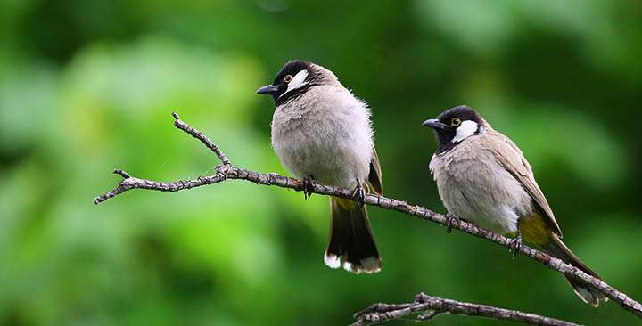
Sözel Olmayan Uyarana Tepki
Sözel olmayan uyaranın kontrolü altında ortaya çıkan sözel işlemdir.
Örneğin, camdan dışarıya bakan çocuğun ağaçtaki kuşu görerek «kuş» demesi.

Slide 30
Sözel Uyarana Tepki
Sorulan sorunun yanıtlanmasını içermektedir.
Yetişkin: Babanın adı ne? sorusunu sorması
Çocuğun: «Ahmet» demesi

Slide 31
Metne Dayalı Tepki
Yazılı materyallerin okuyucu tarafından okunmasına dayalı sözel işlemdir.
Örneğin yazılı olarak «kutu» sözcüğünü gören çocuğun «kutu» demek.
Metne dayalı tepki işleminde uyaran ve tepki birbiriyle benzer biçimsel özelliğe sahip değildir.
Yazılı materyal biçimindeki hedef uyaran görsel ya da dokunsal olabilirken tepki işitseldir. İşitsel tepki görsel ya da dokunsal uyaranla birebir eşleşmektedir.

Slide 32
Transkripsiyon
Dikte etmek olarak tanımlanmaktadır. Söylenen sözcüklerin yazılması ve harf harf kodlanmasını içermektedir.
Örneğin; «elma» sözcüğünün harf harf kodlanmasının istenmesi «e-l-m-a» gibi.

Slide 33
Otoklitik
Konuşmacının kendi sözel davranışının ayırt edici uyaran ya da güdüleyici işlem görevi görerek yine kendisine ait sözel davranışları ortaya çıkarmasıdır.
Örneğin, sigortacının müşterisine «tam size uygun bir sigortamız var, bundan kesinlikle memnun kalacaksınız» demesi (otoklitik talep etme)
Sigortacı »tam size uygun» ve kesinlikle memnun kalacaksınız» diyerek müşterisinin ürün hakkında daha fazla bilgi almasını istemektedir.

Slide 34
